Slide 1

Banco de Dados
Prof. José Carlos Perini
Aula 1 - Conceitos

Slide 2

Prof. José Carlos Perini
  Formação em Análise de Sistemas – Univ. S. Francisco
  Mestrado em Ciência da Computação – UNIMEP
  Oracle Certified Professional, Java SE 6 Programmer
  Pós-graduado em Data Science - Descomplica
  Professor desde 1996
  UniMetrocamp - de 2003 a 2019
    Algoritmos Computacionais
    Estruturas de Dados
    Programação Orientada a Objetos
  Universidade São Francisco – desde 2023
    Lógica de Programação
    Banco de Dados
  Saint Leo University – desde 2023
    Sistemas Computacionais
    Programação em C/C++
    Programação em Java
  Descomplica - de 2021 a 2023
    Desenvolvendo Soluções Web Responsivas com UX
    Programação Extrema
    Criação de Aplicações e Sistemas
    Estruturas de Dados para Sistemas Inteligentes
  UNIP - desde 2024
    Banco de Dados
    Linguagem de Programação Orientada a Objetos
    Introdução a Programação Estruturada
    Tópicos Especiais de Programação Orientada a Objetos
  Canal: www.youtube.com/profperini

Slide 3
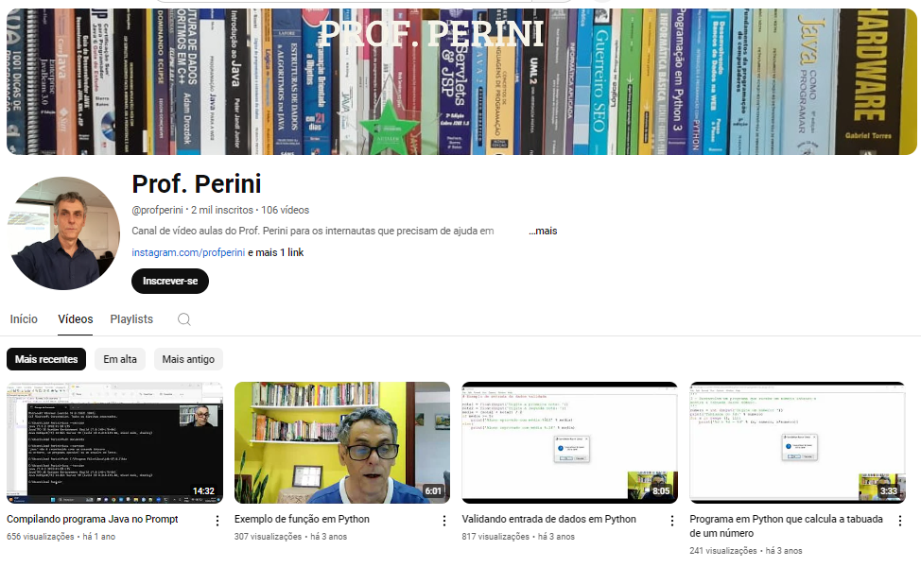
www.youtube.com/profperini

Slide 4
Link da Apresentação
https://drive.google.com/drive/folders/1kcdKf4L5CHn_5-o5Z5Ree9Gcy4kz-orE

Slide 5
Plano de Ensino
I – EMENTA
Evolução dos SGBDs. Arquitetura geral dos SGBDs. Modelagem de dados. Modelo ER. Modelo Relacional. As formas normais. Normalização. Linguagens de definição e manipulação de dados. Álgebra e cálculo relacional. Operações com relações e mapeamento para SQL.
II – OBJETIVOS GERAIS
Familiarizar o aluno com as tecnologias e metodologias para desenvolvimento de aplicações de maior grau de complexidade.

Slide 6
Plano de Ensino
III – OBJETIVOS ESPECÍFICOS
Capacitar o aluno a implementar soluções utilizando bancos de dados apresentando as diversas tecnologias da área.
IV – COMPETÊNCIAS
Compreender a forma como dados são armazenados em um computador. Entender as estruturas dos processos de armazenamento dos dados e como projetá-las. Apropriar-se da técnica para inter-relacionar dados de forma lógica e estruturada.

Slide 7
Plano de Ensino
V – CONTEÚDO PROGRAMÁTICO
Sistemas de Gerência de Bancos de Dados (SGBDs):
Definições
Funções básicas
Arquitetura
Dicionário de dados
Módulos principais
Modelos de Bancos de Dados
Modelos hierárquicos, rede e relacional
Modelo relacional
Fundamentação teórica
Estrutura relacional
Restrições de integridade básicas
Manipulação e álgebra relacional
Integridade semântica
Visões

Slide 8
Plano de Ensino
V – CONTEÚDO PROGRAMÁTICO (continuação)
Projeto de Bancos de Dados Relacionais
Etapas
Modelo conceitual: diagrama entidade-relacionamento
Modelo lógico: mapeamento do modelo conceitual para o modelo relacional
Normalização

Slide 9
Plano de Ensino
VI – ESTRATÉGIA DE TRABALHO
As disciplinas são ministradas preferencialmente por meio de aulas expositivas, metodologias ativas e diversificadas apoiadas nos planos de ensino. O desenvolvimento dos conceitos e conteúdos ocorre com apoio de propostas de leituras de livros e artigos científicos básicos e complementares, exercícios, discussões em fórum/chats ou presenciais - quando for o caso, sugestões de filmes, vídeos e demais recursos audiovisuais. Com o objetivo de aprofundar e enriquecer o domínio dos conhecimentos e incentivar a pesquisa, o docente pode propor trabalhos individuais ou em grupo, palestras, atividades complementares e práticas em diferentes cenários, que permitam aos alunos assimilarem os conhecimentos essenciais para sua formação.
VII – AVALIAÇÃO
A média do semestre será calculada de acordo com o Regimento da IES. As avaliações e o critério de aprovação seguem o determinado pela instituição, conforme divulgação feita no manual do aluno.

Slide 10
Plano de Ensino
VIII – BIBLIOGRAFIA
Básica
DATE, C. Introdução a sistemas de bancos de dados. Rio de Janeiro: Elsevier, 2003.
https://integrada.minhabiblioteca.com.br/#/books/9788595154322/. Acesso em: 11 nov. 2022.
HEUSER, C. A. Projeto de bancos de dados. 6.ed. Porto Alegre: Bookman, 2009.
https://integrada.minhabiblioteca.com.br/books/9788577804528. Acesso em: 11 nov. 2022
SILBERSCHATZ, A.; KORTH, H.; SUDARSHAN, S. Sistemas de bancos de dados. 7. ed. Rio de Janeiro: LTC, 2020.
Disponível em: https://integrada.minhabiblioteca.com.br/#/books/9788595157552/. Acesso em: 11 nov. 2022.

Slide 11
Plano de Ensino
VIII – BIBLIOGRAFIA
Complementar
BATINI, C.; CERI, S.; NAVATHE, S. B. Conceptual database design: an entity-relationship approach. Redwood City, Calif.: Benjamin/Cummings Pub. Co., 1992.
ELMASRI, R.; NAVATHE, S. B. Fundamentals of database systems. Reading, Mass.: Addison-Wesley, 2002.
SILBERSCHATZ, A.; KORTH, H.; SUDARSHAN, S. Sistemas de bancos de dados. 7. ed. Rio de Janeiro: LTC, 2020.
Disponível em: https://integrada.minhabiblioteca.com.br/#/books/9788595157552/. Acesso em: 11 nov. 2022.
ELMASRI, Ramez. Sistema de Banco de Dados - Fundamentos e Aplicações – 7. ed. São Paulo: Pearson, 2018.
https://plataforma.bvirtual.com.br/Leitor/Publicacao/168492/pdf/0. Acesso em: 11 nov. 2022
GUIMARÃES, Célio Cardoso; Fundamentos de Bancos de Dados - Modelagem , Projeto e Linguagem Sql; Unicamp.

Slide 12
Dados e Informações
A gestão do conhecimento trabalha com dois importantes conceitos (muitas vezes utilizados como sinônimos):
Dados: registro de todas as transações realizadas. A administração correta deles é essencial para gerar informações relevantes para a empresa.
Informações: mensagem cujo objetivo é mudar a forma como o destinatário vê algo. São, portanto, dados aos quais foram associados algum significado.

Slide 13
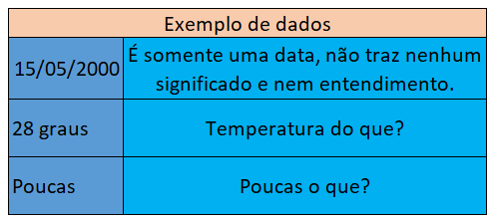
Dado
É algo que precisa de processamento. Quando olhamos um dado sozinho, não faz sentido. É a menor unidade de processamento.

Slide 14
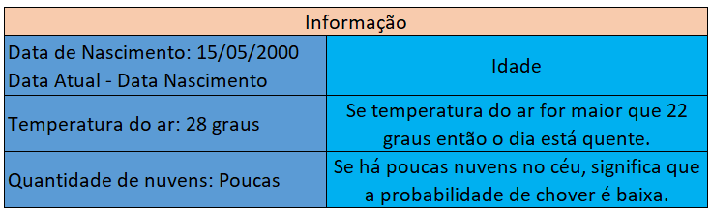
Informação
É o resultado da operação com o dado.

Slide 15
Conhecimento
São análises, geralmente estatísticas, que são realizadas nas informações.
Ocorre quando utilizamos a informação para chegar a alguma conclusão, ou até mesmo, reconhecer algum tipo de comportamento/padrão.

Slide 16
Conhecimento
Exemplo: Como o dia está quente e a probabilidade de chover é baixa, irei à praia.
Com esse conhecimento, uma loja de roupas de praias pode reforçar seu estoque ou enviar comunicações de promoções, ou ainda criar ações de marketing.

Slide 17
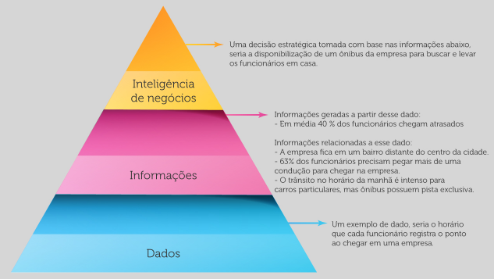
Relação entre Dados e Informação

Slide 18
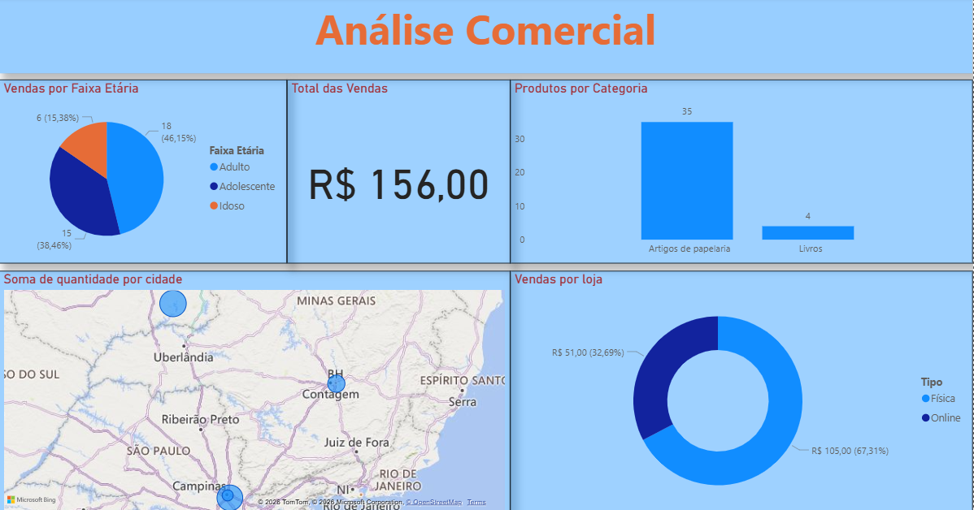
Exemplo de Análise de Dados no Power BI

Slide 19
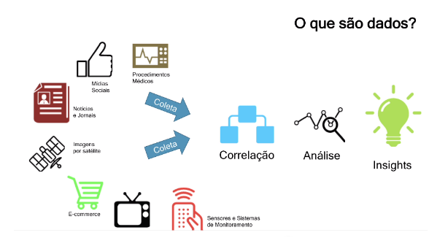
Dados
Fonte: Data Science Academy

Slide 20
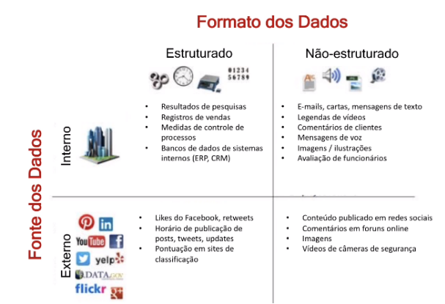
Dados
Fonte: Data Science Academy

Slide 21
Enquete
Com relação ao formato dos dados, qual dado abaixo é estruturado?
Conteúdo publicado no Facebook
Registros de vendas
E-mails
Comentários dos clientes
Cartas

Slide 22
Enquete
Com relação ao formato dos dados, qual dado abaixo é estruturado?
Conteúdo publicado no Facebook
Registros de vendas
E-mails
Comentários dos clientes
Cartas

Slide 23
Sistemas de Arquivos
É uma estrutura que indica como os arquivos devem ser gravados e guardados em mídias.
O Sistema de arquivos é quem determina como os arquivos podem ser gravados, copiados, alterados, nomeados e excluídos.
Toda e qualquer manipulação de dados numa mídia, necessita de um sistema de arquivos.

Slide 24
Objetivo dos Sistemas de Arquivos
Fornecer os mecanismos para usuários manipularem arquivos e diretórios;
Garantir a validade e coerência dos dados;
Otimizar o acesso aos dados.

Slide 25
Definição de Banco de Dados
Coleção de dados relacionados;
Coleção logicamente coerente de dados com algum significado inerente;
Um Banco de Dados está sempre associado a aplicações e a usuários que têm interesse nele;
Qualquer sistema que reúna e mantenha organizada uma série de dados relacionados a um determinado assunto, em uma determinada ordem.

Slide 26
Sistema de Gerenciamento de Banco de Dados (SGBD)
Conjunto de programas que permite a criação e a manutenção de um Banco de Dados;
A construção de um Banco de Dados consiste em um processo de armazenar os dados em um meio controlado pelo SGBD;
A manipulação de Banco de Dados inclui funções como consultas para recuperação de dados, atualização do Banco de Dados e a geração de relatórios.

Slide 27
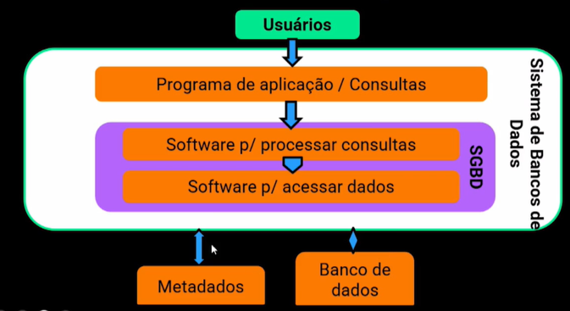
Estrutura de um SGBD

Slide 28
Características do Sistema de Gerenciamento de Banco de Dados (SGBD)
Isolamento da aplicação e dos dados
Uso de abstração de dados
Múltiplas visões
Padronização

Slide 29
Vantagens do Sistema de Gerenciamento de Banco de Dados (SGBD)
Redução da redundância
Controle de acesso
Estruturas eficientes de armazenamento e consulta
Representação de estruturas complexas
Manutenção da integridade

Slide 30
Atores do SGBD
Usuários
  Manipulam os dados através de consultas a dados armazenados, inclusão, alteração e exclusão de dados.
Administradores de Dados (DA)
  Modelam (desenham) os bancos de dados criando a estrutura na qual se apresentam os dados.
Administradores de Banco de Dados (DBA)
  Administram o Sistema Gerenciador de Banco de Dados fazendo com que o SGBD funcione adequadamente.

Slide 31
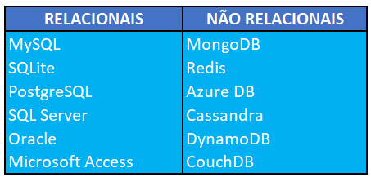
Sistemas de Gerenciamento de Banco de Dados

Slide 32
Atividade
Pesquisar sobre os tipos de sistemas de gerenciamento de banco de dados.
  Anotar quais as principais diferenças entre bancos de dados relacionais e não-relacionais.

Slide 33
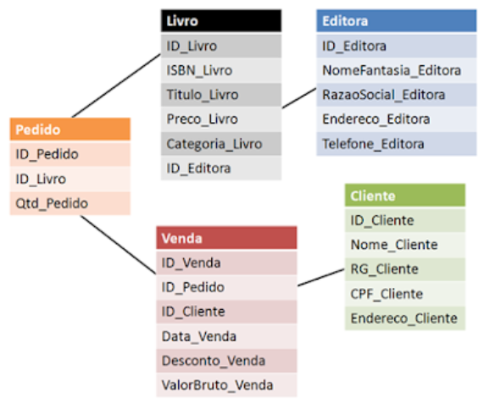
Banco de Dados Relacional

Slide 34
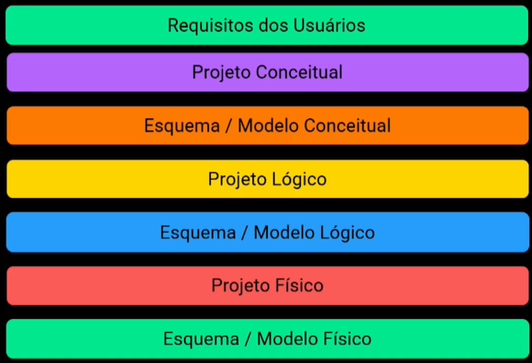
Projeto de Banco de Dados

Slide 35
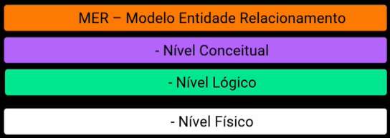
Projeto de Banco de Dados

Slide 36
Importância do Levantamento de Dados
Levantamento de dados: dele depende o sucesso no desenvolvimento de um projeto ou software.
É a base do desenvolvimento, onde são tiradas conclusões de:
  Situações
  Problemas
  Sugestão de propostas que contribuam para a solução de problemas

Slide 37
Requisito
Uma condição ou capacidade que um sistema deve apresentar:
  Funcionalidades
  Qualidades
  Necessária ao usuário, para resolver um problema e alcançar um objetivo
  Deve ser definido antes de começar a construir um sistema.

Slide 38
Tipos de Requisito
Requisitos Funcionais (RF)
Requisitos não Funcionais (RNF)
Requisitos Inversos (RI) ou Escopo Negativo

Slide 39
Requisitos Funcionais
Descreve funcionalidade e serviços do sistema
Depende do:
  Tipo de software
  Usuários esperados
  Onde o software é usado
  Cuidado com a redação dos requisitos.

Slide 40
Estudo de Caso Escola – Requisitos Funcionais
RF01 – Manter dados do professor:
  O sistema deve permitir a inclusão, alteração, exclusão e consulta dos dados dos professores. Sendo que estas operações serão realizadas pela secretaria.
RF02 – Manter dados do aluno:
  O sistema deve permitir a inclusão, alteração, exclusão e consulta dos dados dos alunos. Sendo que estas operações serão realizadas pela secretaria.

Slide 41
Estudo de Caso Escola – Requisitos Funcionais
RF03 – Manter dados do curso:
  O sistema deve permitir a inclusão, alteração, exclusão e consulta dos dados dos cursos. Sendo que estas operações serão realizadas pela secretaria.
RF04 – Manter dados da matrícula:
  O sistema deve permitir a inclusão, alteração, exclusão e consulta dos dados das matrículas.
RF05 – Manter dados da disciplina:
  O sistema deve permitir a inclusão, alteração, exclusão e consulta dos dados das disciplinas. Sendo que estas operações serão realizadas pela secretaria.

